Slide 1
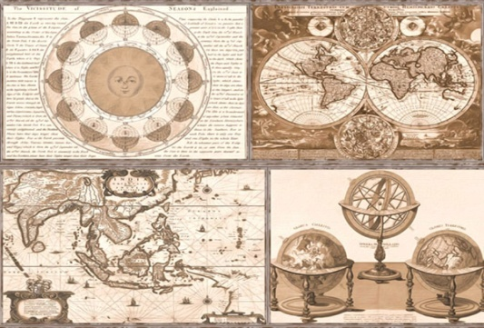
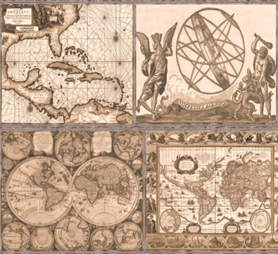
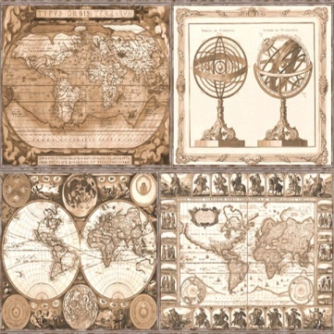
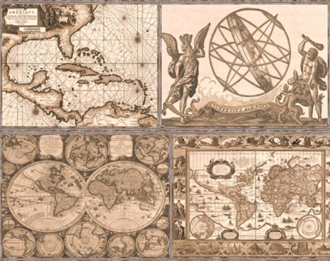
Задания А 22 (работа с иллюстрацией)
Тренажёр № 1
Notes:
1

Slide 2
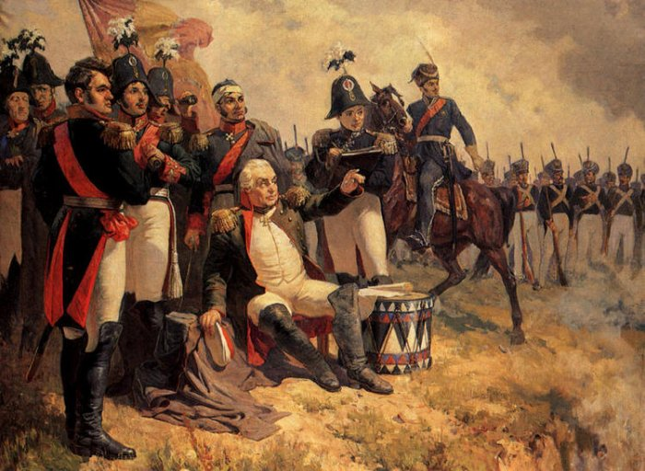
Рассмотрите изображение и ответьте на вопрос. Какое событие отражено на данной картине?
Северная война
Отечественная война 1812 г.
Крымская война
Русско-японская война 1904-1905 г.

Slide 3
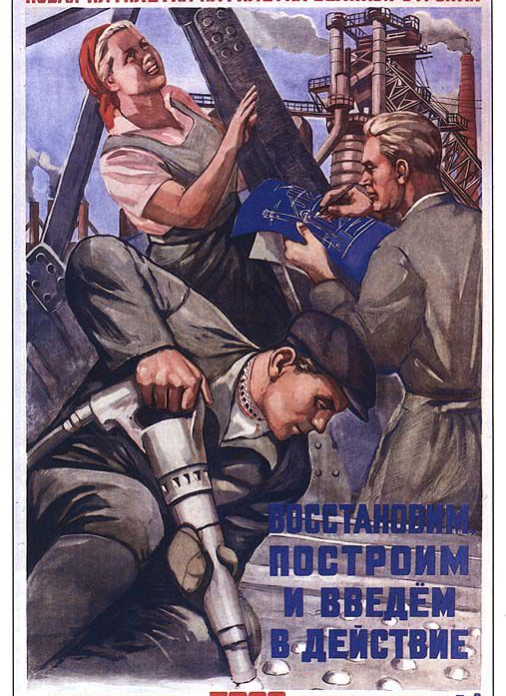
Рассмотрите изображение и ответьте на вопрос. К какому периоду относится данный плакат?
1917-1941 г.
1945-1953 г.
1964-1985 г.
1991-1999 г.

Slide 4
Рассмотрите изображение и ответьте на вопрос. К какому периоду относится данный плакат?
1917-1920 г.
1941-1945 г.
1953-1964 г.
1991-2000 г.

Slide 5
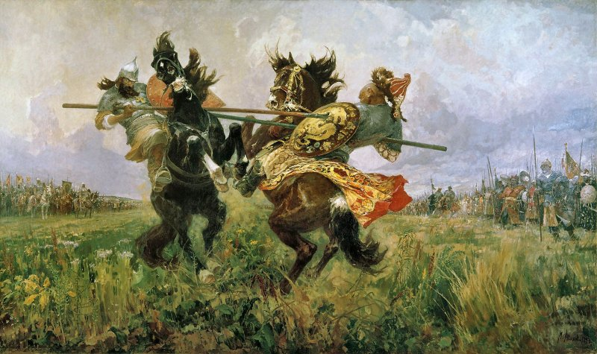
Рассмотрите изображение и ответьте на вопрос. Событие какого века отражено на данной картине?
10 в.
14 в.
17 в.
18 в.

Slide 6
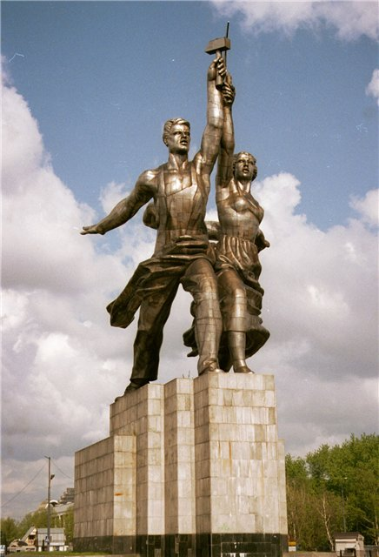
Рассмотрите изображение и выполните задание. Кто является автором данного памятника?
И.Д. Шадр
В.И. Мухина
Н.В. Томский
Б.М. Иофан

Slide 7
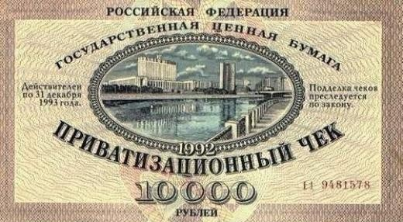
Рассмотрите изображение и выполните задание. К какому периоду относится данный документ?
1964-1985 г.
1985-1991 г.
1991-2000 г.
2000-2008 г.

Slide 8
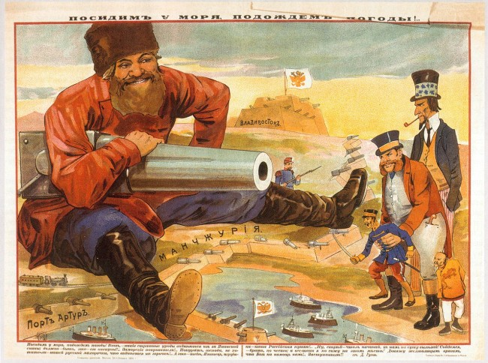
Рассмотрите изображение и ответьте на вопрос. К какому периоду относится данный плакат?
1853-1856 г.
1877-1878 г.
1904-1905 г.
1914-1918 г.

Slide 9
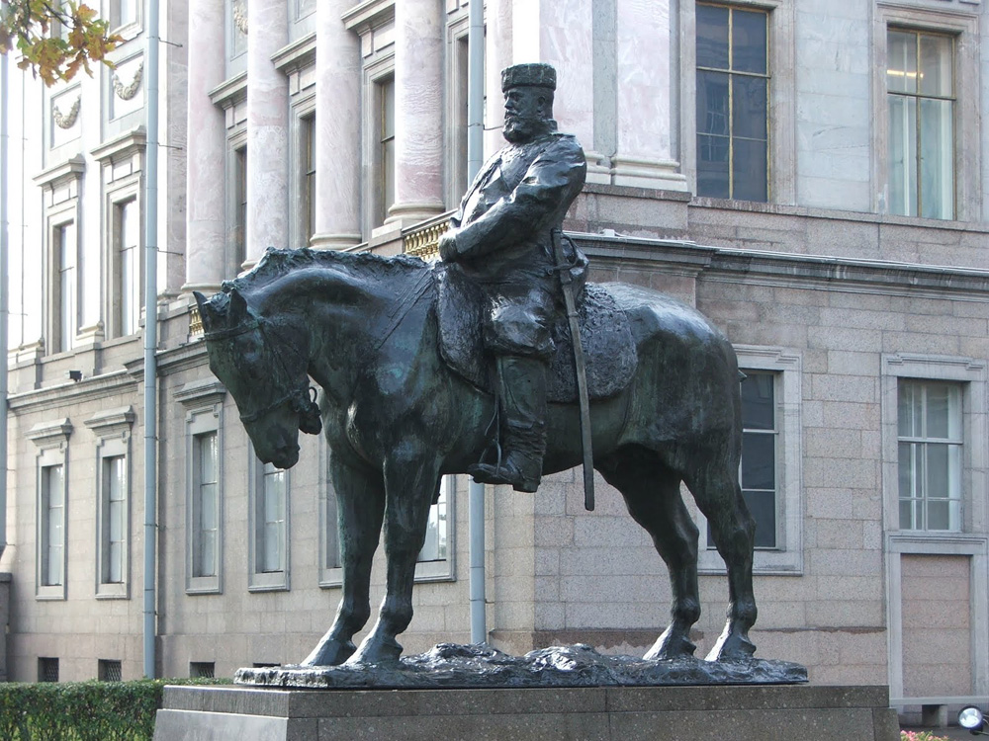
Рассмотрите изображение и ответьте на вопрос. Какому императору этот памятник?
Петру I
Александру I
Александру III
Николаю II

Slide 10
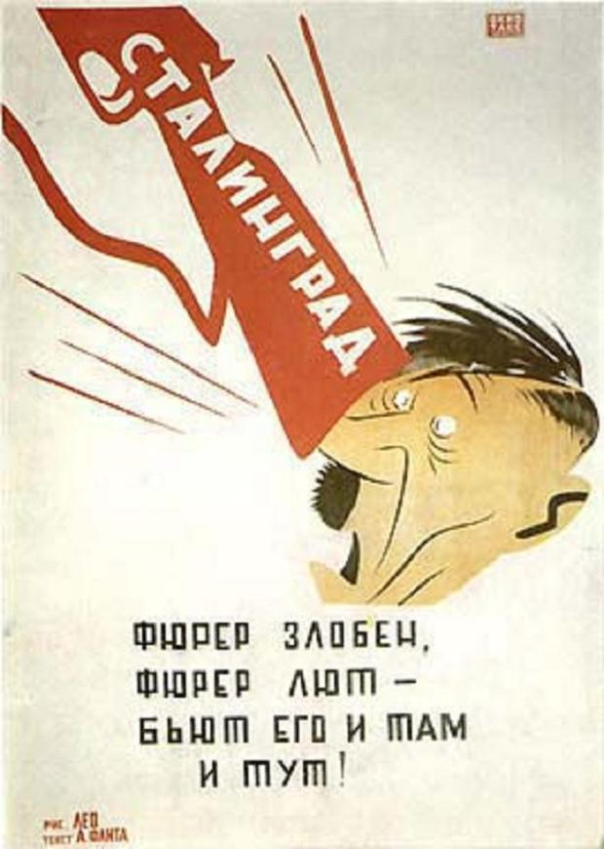
Рассмотрите изображение и ответьте на вопрос. Под каким кодовом названием проходила данная операция?
« Цитадель»
« Тайфун»
« Концерт»
« Уран»

Slide 11
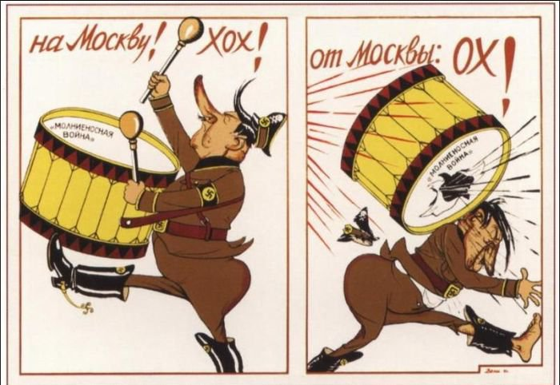
Рассмотрите изображение и ответьте на вопрос. К какому периоду относится данный плакат?
Лето 1941 г.-осень 1941 г.
Осень 1941
-зима 1941/1942 г.
Весна 1942-
лето 1942 г.
Осень 1942 г.

Slide 12
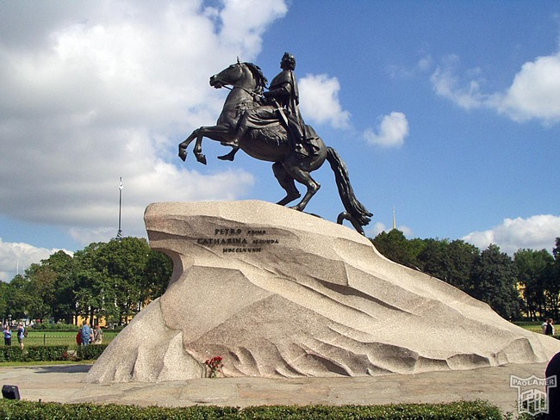
Рассмотрите изображение и ответьте на вопрос. Кому посвящён этот памятник?
Императору Петру I
Императору I
Генералу
Н.Д. Скобелеву
Атаману
М.И. Платову

Slide 13
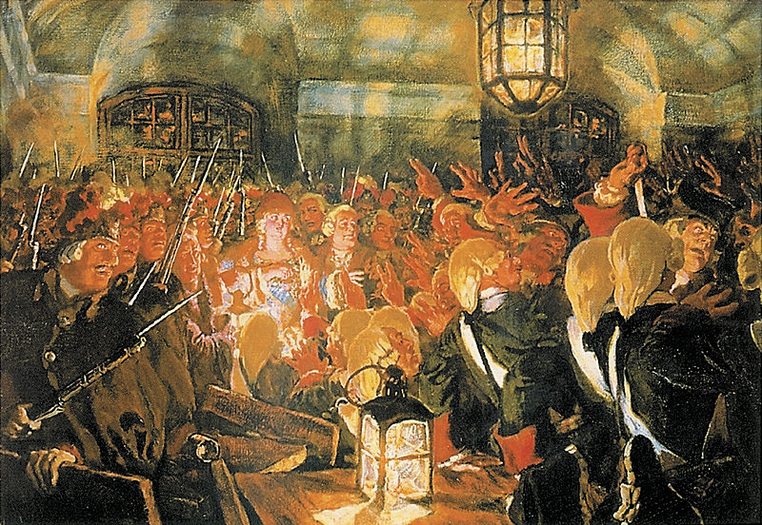
Рассмотрите изображение и ответьте на вопрос. Какое историческое событие отражено на иллюстрации?
Медный бунт
Восстание
Е. Пугачёва
Дворцовый переворот
Восстание декабристов

Slide 14
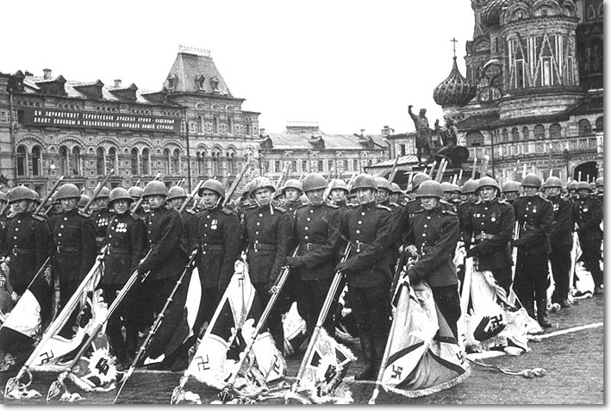
Рассмотрите изображение и ответьте на вопрос. Каким годом датируется изображенное на фотографии событие?
1918 г.
1943 г.
1945 г.
1989 г.

Slide 15
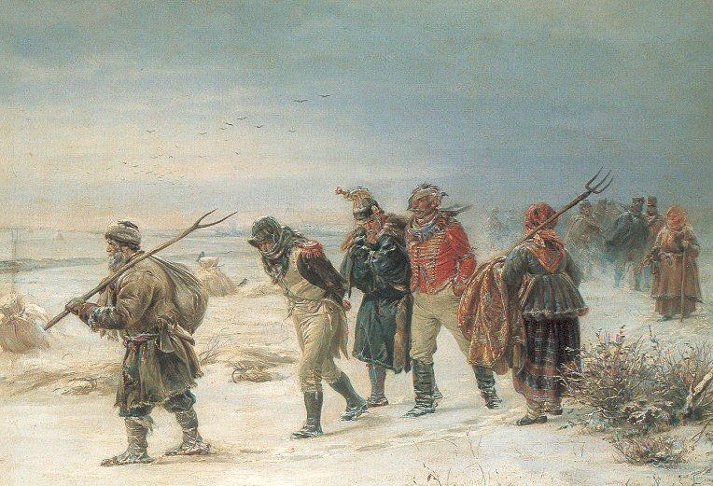
Рассмотрите репродукцию картину и ответьте на вопрос. К какому периоду относится изображение?
Ко времени Северной войны
К Смутному времени
К восстанию под руководством Е. Пугачёва
К Отечественной войне 1812 г.

Slide 16
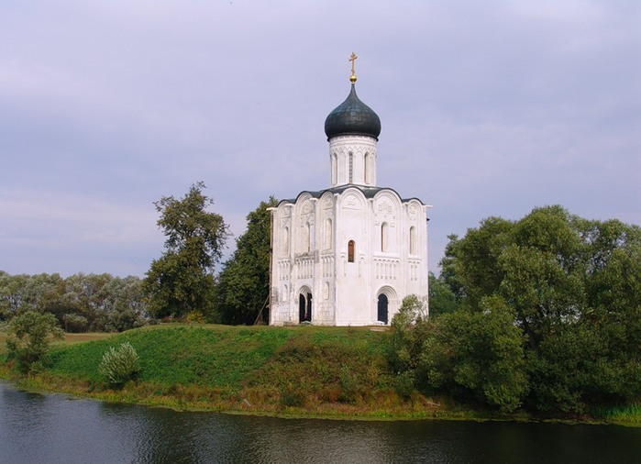
Рассмотрите изображение и ответьте на вопрос. В какой период времени построен храм?
Во второй половине 12 в.
В конце 13 века.
В первой половине 15 в.
В середине 16 в.

Slide 17
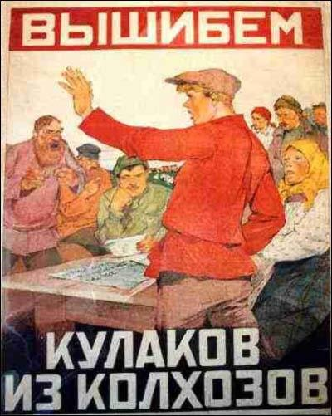
Рассмотрите изображение и ответьте на вопрос. К какому периоду относится плакат?
1910-е г.
1960-е г.
1950-е г.
1930-е г.

Slide 18
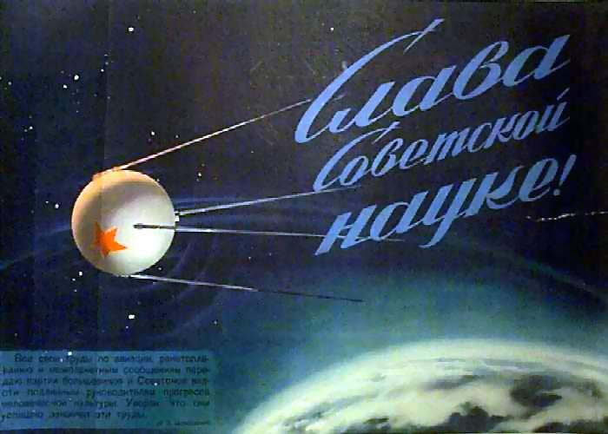
Рассмотрите изображение и ответьте на вопрос. К какому периоду относится плакат?
Конец 1980-х г.
Начало 1980-х г.
Конец 1950-х г.
Начало 1950-х г.

Slide 19
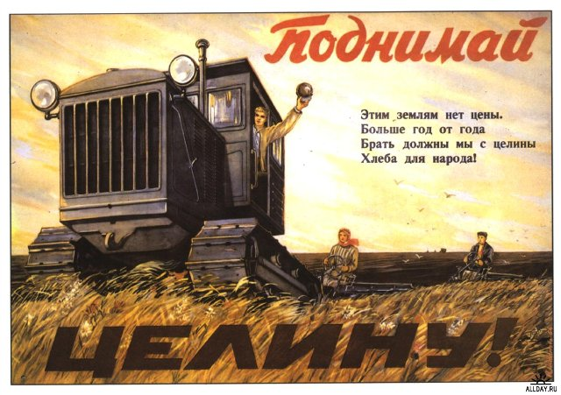
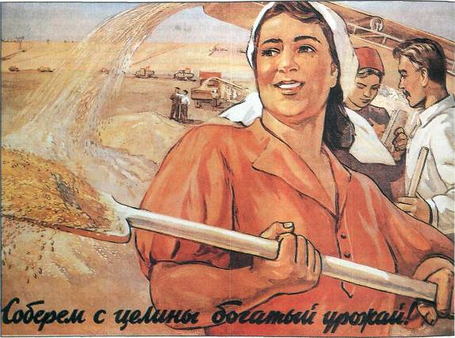
Рассмотрите изображение и ответьте на вопрос. К какому периоду относится данное изображение?
1920-е г.
1930-е г.
1950-е г.
1940-е г.

Slide 20
Рассмотрите изображение и ответьте на вопрос. К какому периоду относится данный плакат?
1918-1933 г.
1933-1939 г.
1939-1945 г.
1945-1953 г.

Slide 21
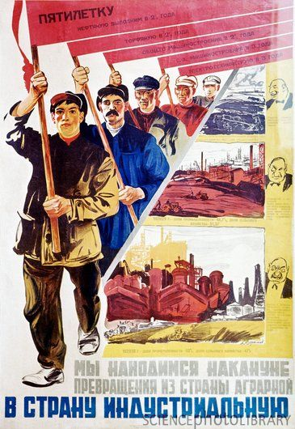
Рассмотрите изображение и выполните задание. К какому периоду относится данный плакат?
1921-1927 г.
1928-1941 г.
1941-1945 г.
1945-1963 г.

Slide 22
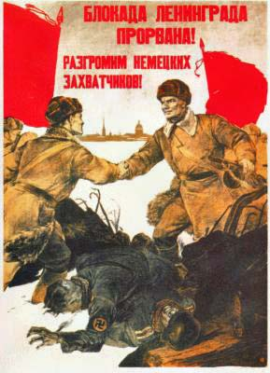
Рассмотрите изображение и ответьте на вопрос. К какому периоду относится данный плакат?
1939-1940 г.
1941-1942 г.
1943-1944 г.
1944-1945 г.

Slide 23
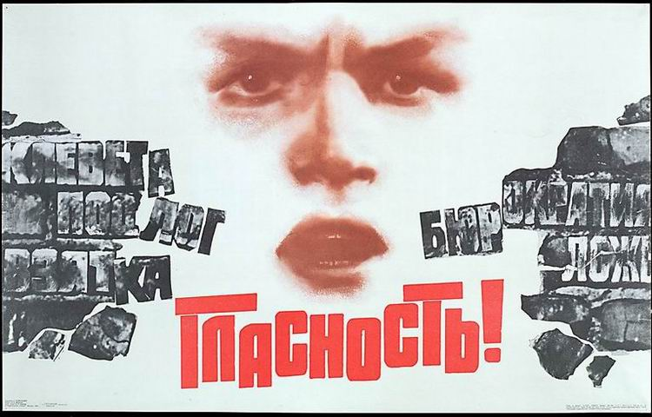
Рассмотрите изображение и выполните задание. Укажите период, к которому относится данный плакат.
1964-1985 г.
1985-1991 г.
1991-2000 г.
2000-2001 г.

Slide 24
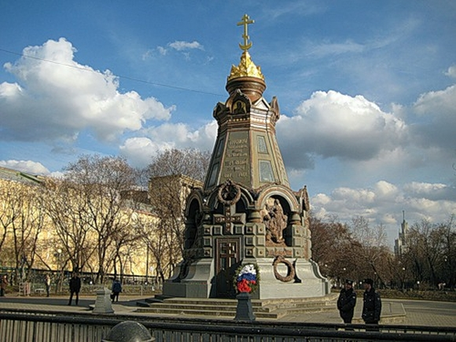
Рассмотрите изображение и выполните задание. Этот памятник в центре Москвы ( автор В.И. Шервуд) увековечил память русских солдат, погибших в русско-турецкой войне:
1877-1878 г.
1787-1791 г.
1853-1856 г.
1768-1774 г.

Slide 25
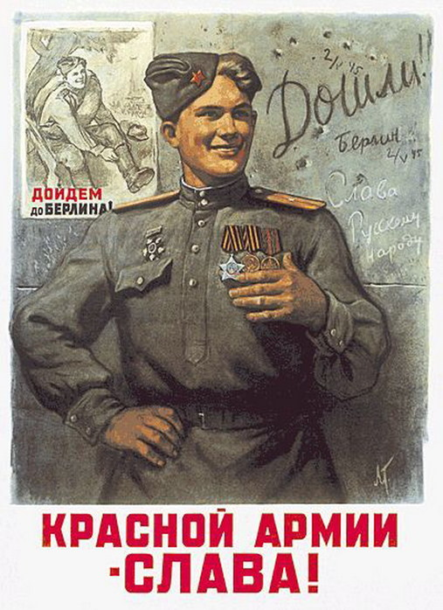
Рассмотрите изображение и выполните задание. К какому году относится данный плакат?
1942 г.
1943 г.
1944 г.
1945 г.

Slide 26
Рассмотрите изображение и выполните задание. Укажите период, к которому относится данный плакат.
Первая мировая война
Вторая мировая война
Гражданская война
Русско-японская война

Slide 27
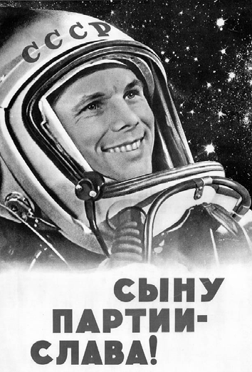
Рассмотрите изображение и ответьте на вопрос. К какому периоду относится данный плакат?
1941–1945 гг.
1945–1953 гг.
1953–1964 гг.
1991–2000 гг.

Slide 28
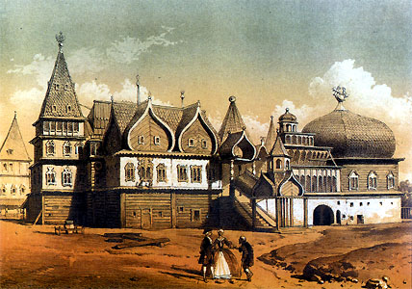
Рассмотрите изображение и ответьте на вопрос. Какое суждение об изображённом здании является верным?
Здание сохранилось до нашего времени
На иллюстрации изображен дворец, построенный для Алексея Михайловича
Сооружение построено в стиле – ранний классицизм
Здание является одним из крупнейших памятников деревянного зодчества Великого Новгорода

Slide 29
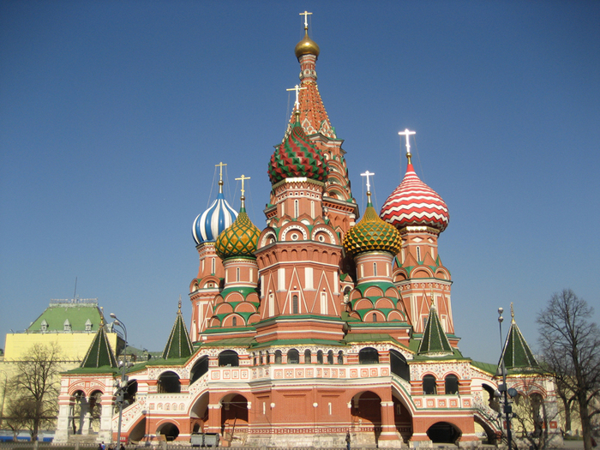
Какое суждение о здании, изображённом на фотографии, является верным?
Здание построено по приказу Ивана III в честь освобождения Руси от монголо-татарского ига
Здание находится на территории Московского Кремля
Здание было построено в XV в.
Здание построено в 1555—1561 годах

Slide 30
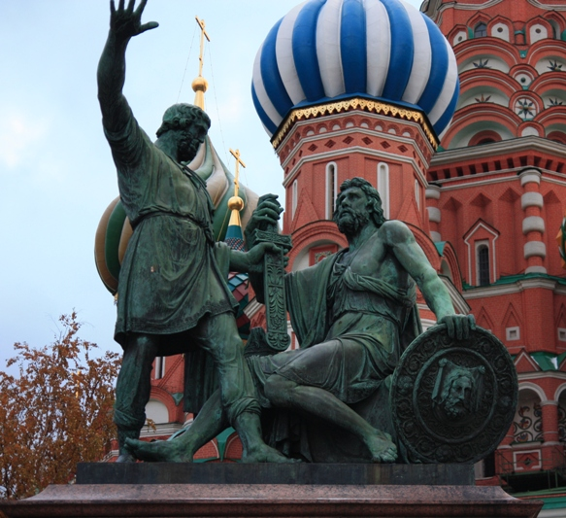
Какое суждение о памятнике, изображённом на фотографии, является верным?
Памятник был создан в начале XVII в. в честь освобождения Москвы от поляков
Памятник был установлен перед Успенским собором Московского Кремля
Скульптором памятника является И.П. Мартос
Создание памятника шло на деньги, которые Россия получила от Речи Посполитой по Деулинскому перемирию

Slide 31
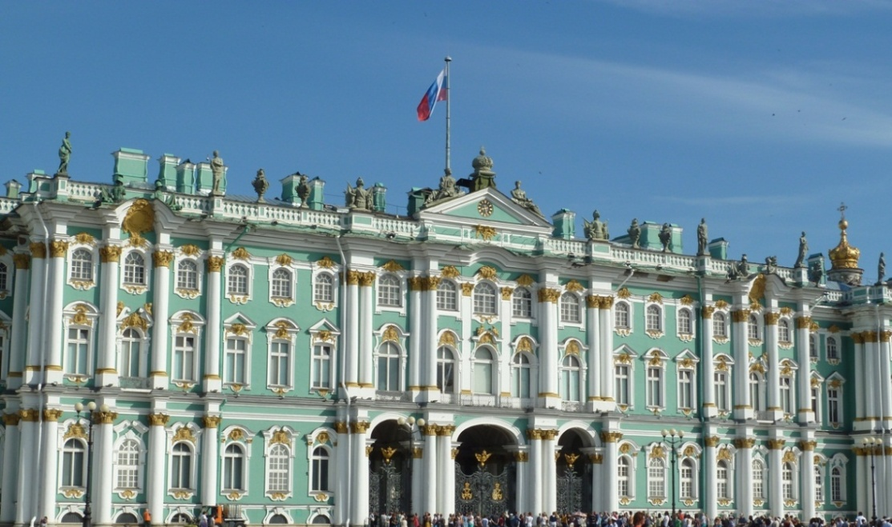
Какое суждение о здании, изображённом на фотографии, является верным?
Здание было построено во время правления Екатерины II
Здание было построено в стиле барокко
Здание было построено на месте разобранного летнего дворца Елизаветы Петровны
Архитектор здания – К.И. Росси

Slide 32
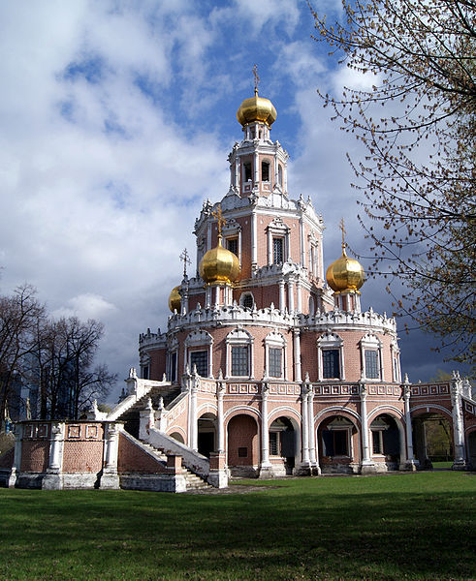
Рассмотрите иллюстрацию и выполните задание. Укажите век, к которому относится сооружение данного памятника
10 век
12 век
15 век
17 век

Slide 33
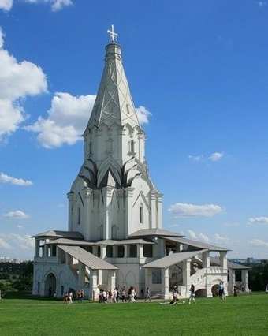
Рассмотрите иллюстрацию и выполните задание. Укажите век, к которому относится сооружение данного памятника
10 век
12 век
14 век
16 век

Slide 34
Рассмотрите иллюстрацию и выполните задание. Кто был руководителем государства в указанный период?
Ю. В. Андропов
Л.И. Брежнев
М.С. Горбачёв
Б.Н. Ельцин

Slide 35
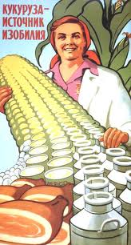
Рассмотрите иллюстрацию и выполните задание. Кто был руководителем государства в указанный период?
Л.И. Брежнев
М.С. Горбачёв
Ю. В. Андропов
Н.С. Хрущёв

Slide 36
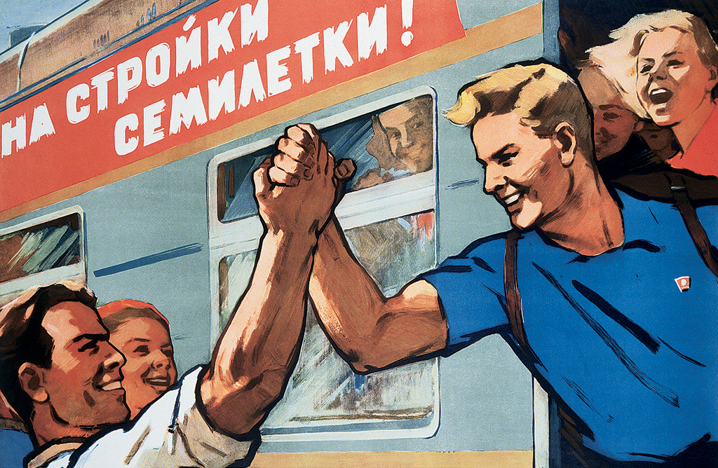
Рассмотрите иллюстрацию и выполните задание. Какое суждение об объекте культуры является верным?
Автор плаката - художественная группа Кукрыниксы
Плакат был создан во второй половине XX в.
В период создания плаката Советский Союз вел войну
Плакат создан в 30-е г.

Slide 37
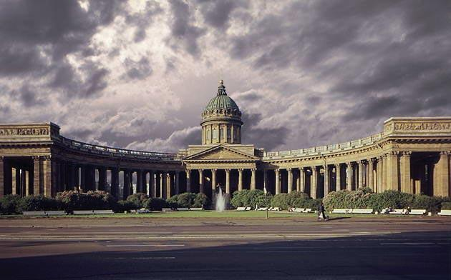
Рассмотрите иллюстрацию и выполните задание. Укажите век, к которому относится сооружение данного памятника
19 век
18 век
17 век
п.п. 20 века

Slide 38
Рассмотрите изображение. Непосредственным участником события, которому посвящён этот плакат, был
И. Н. Кожедуб
А. И. Покрышкин
В. П. Чкалов
И. Д. Папанин

Slide 39
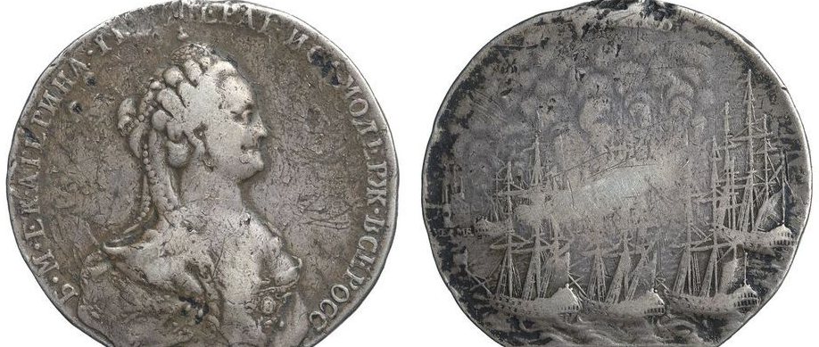
Рассмотрите изображение. Какому сражению посвящена данная медаль?
Гангутскому
Синопскому
Чесменскому
Цусимскому

Slide 40
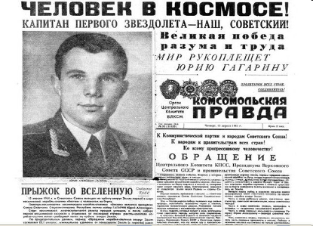
Рассмотрите иллюстрацию и выполните задание. К какому периоду относится данное изображение.
Начало 1950-х г.
Начало 1960-х г.
Конец 50-х г.
Конец 60-х г.

Slide 41
Источники:
Иллюстрации
http://soc.sdamgia.ru/
http://ru.wikipedia.org/wiki/
http://images.yandex.ru/
http://www.tyrant.ru/plakati_ctalin/86plak.php
http://magnitmne.narod.ru/plakat/plakat_agitatsionnie.html
http://findmapplaces.com/
http://www.museum.ru/MUSEUM/1812/index.html

